Slide 1
Il Trattore
A Cura di
Lorenzo Iuliano e Domenico Papaleo (Servizio Tecnico FederUnacoma)

Slide 2
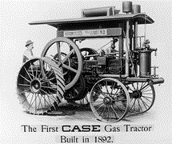
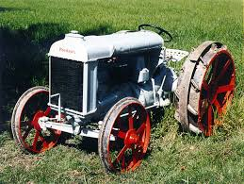
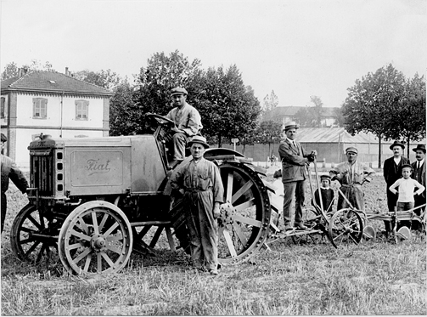
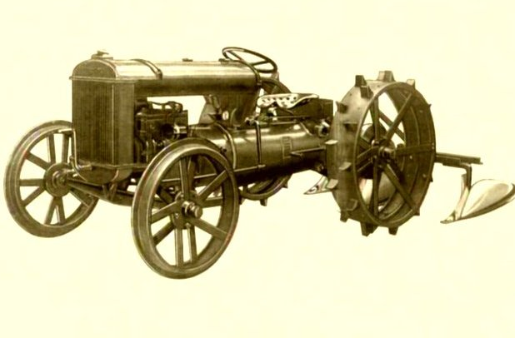
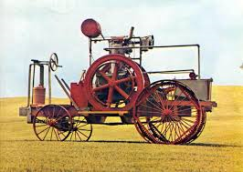
Il Trattore:
Introduzione
Un pizzico di storia del Trattore…
1892: I primi trattori in assoluto: il Waterloo Froelich ed il J.I. Case (locomobili a vapore)
1917: il Fordson, ovvero il primo trattore realizzato in serie
1920: il FIAT 702, ovvero il primo trattore italiano commercializzato sul larga scala
1933: il Ferguson «Black Tractor», il primo trattore con sollevatore ed attacco a 3 punti
1892
1917
1920
1933

Slide 3
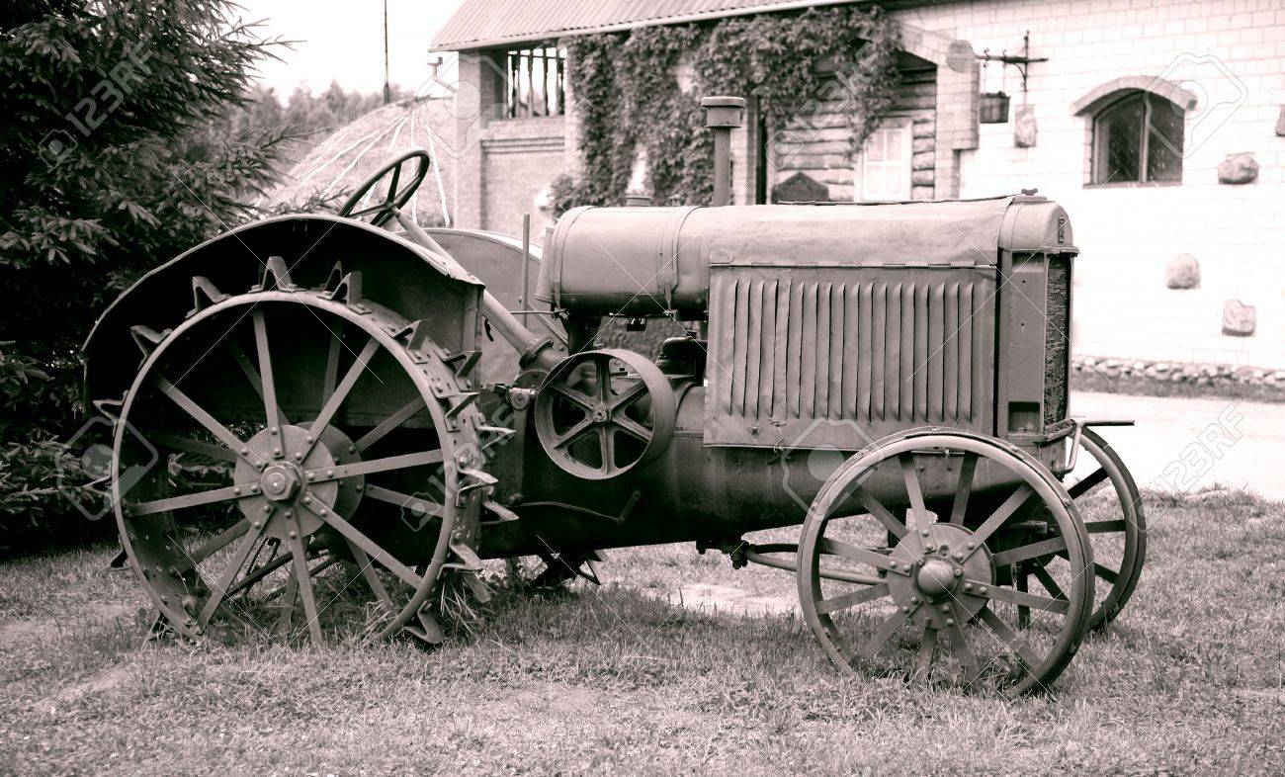
Il Trattore:
Introduzione
La parola “trattore” già ci deve far suonare un importante campanello!
Inizialmente era una macchina esclusivamente pensata per generare una
Forza di Trazione

Slide 4
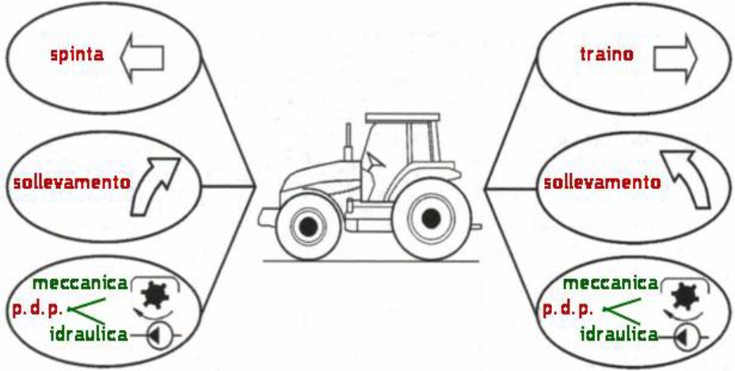
Il Trattore:
Introduzione
In realtà c’è molto di più….
Da Forza di Trazione a Unità di potenza

Slide 5
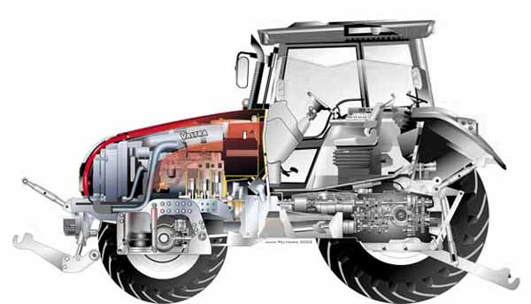
Il Trattore:
Introduzione
Com’è fatto un Trattore?
Motore a combustione interna
Trasmissione (fa anche da struttura portante)
Organi di propulsione (ruote o cingoli)
Organi di collegamento (att. 3 punti, ganci di traino)
Organi di trasmissione del moto (PTO)
Organi di direzione (volante o cloche)

Slide 6
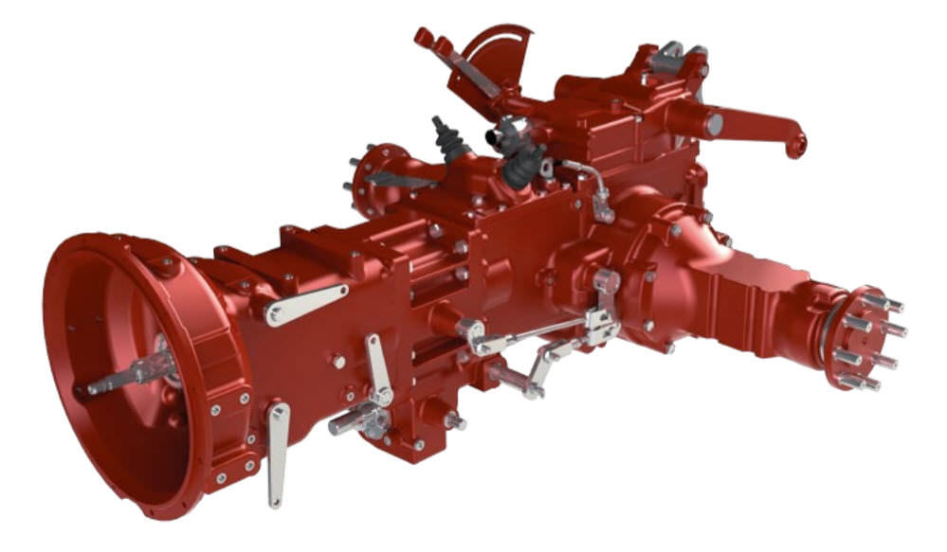
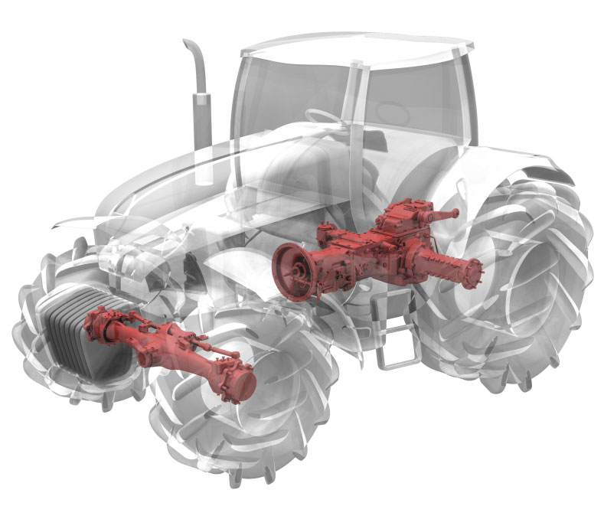
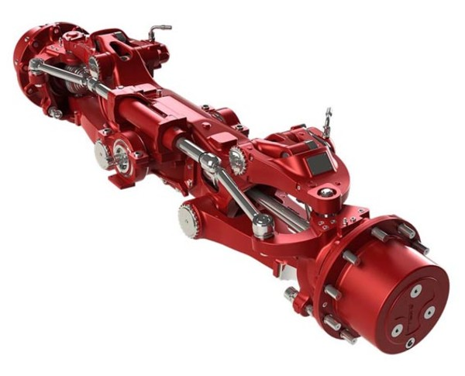
Il Trattore:
la Trasmissione
La Trasmissione
Perché è tanto importante?

Slide 7
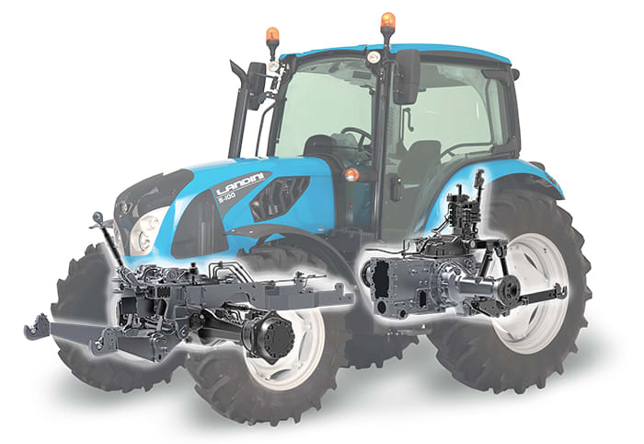
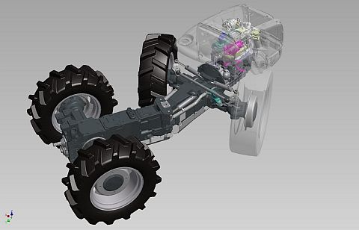
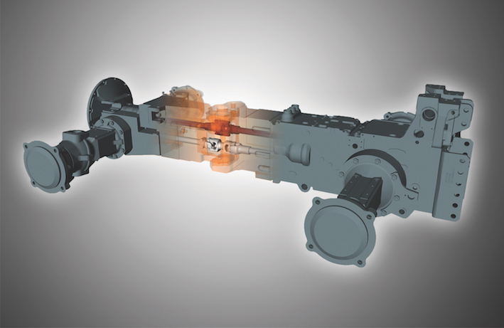
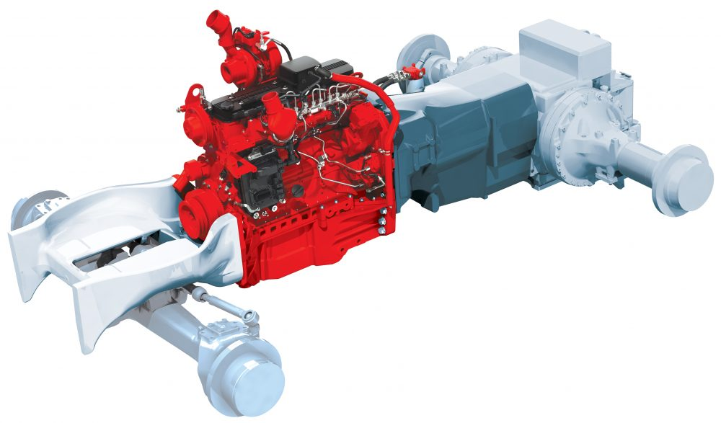
Il Trattore:
la Trasmissione
Fa da struttura portante alla Trattrice
Trasmissione con motore a sbalzo
Trasmissione con motore al centro

Slide 8
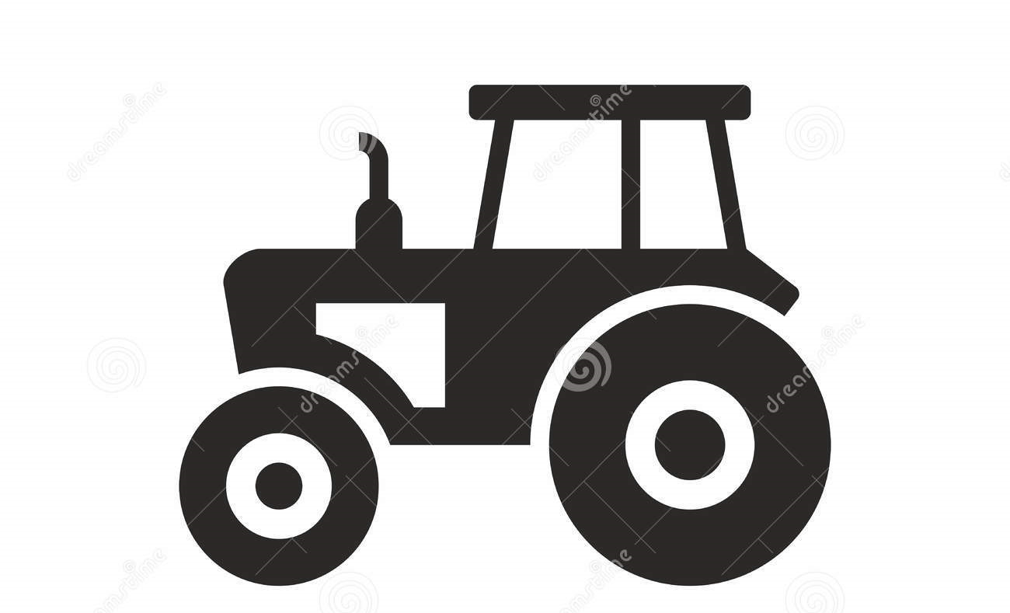
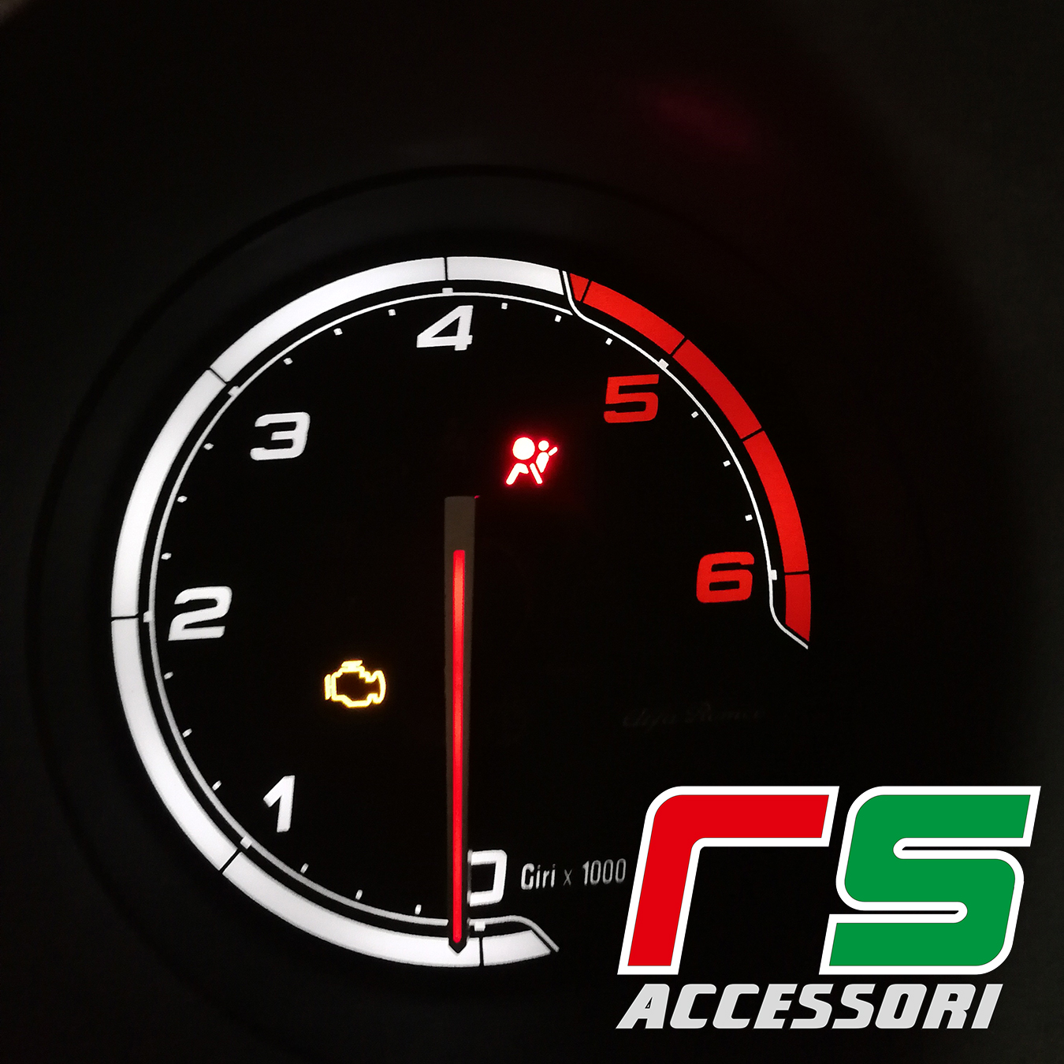
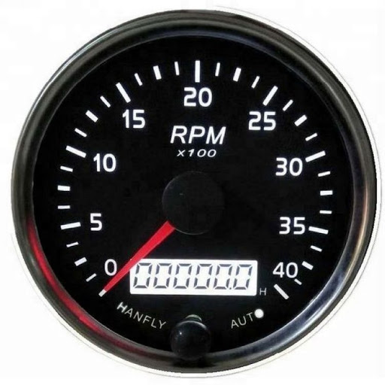
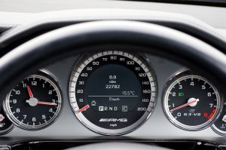
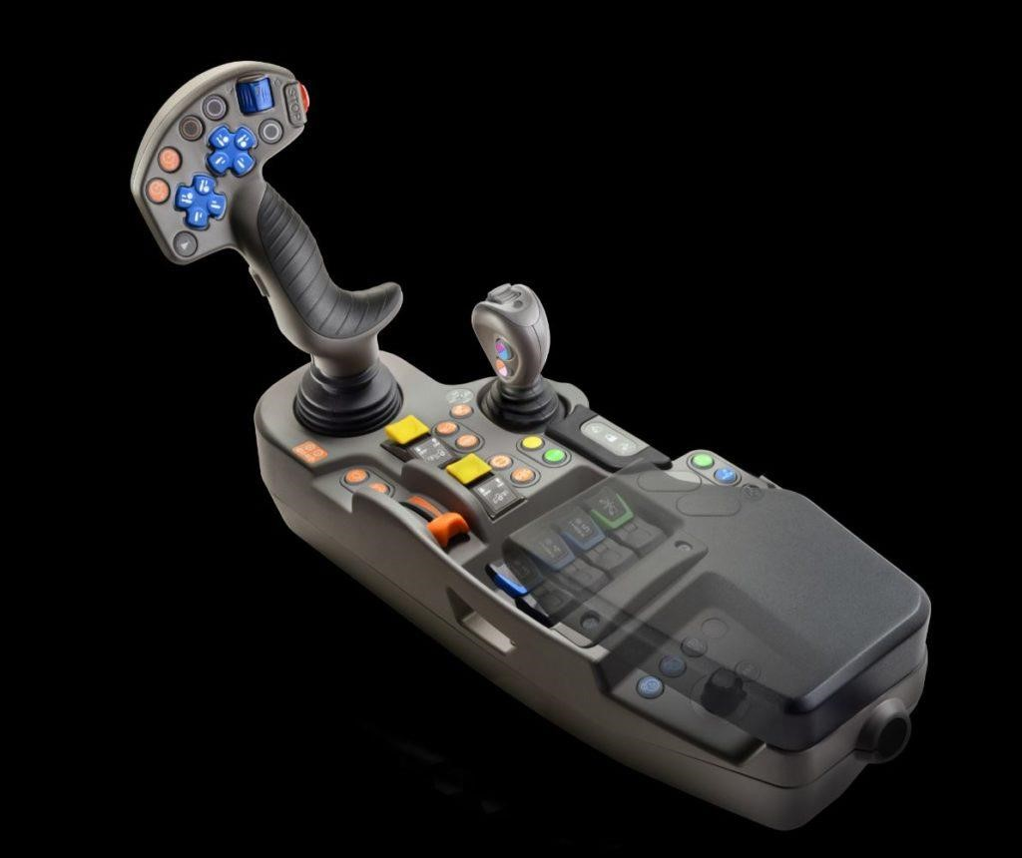
Il Trattore:
la Trasmissione
Facciamo un parallelo automobilistico
vs
… Mai far andare il motore troppo su di giri
Lavora tranquillamente a giri prossimi a quelli massimi
Marce
Gamme
inversore
… Max 6 marce

Slide 9
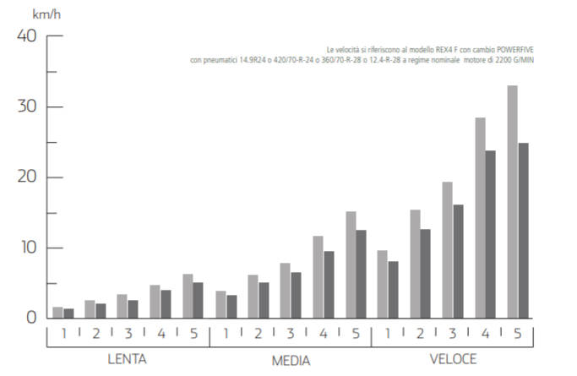
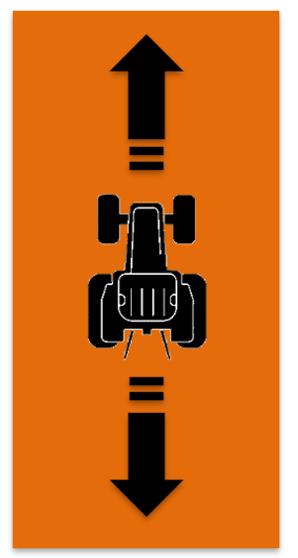
Il Trattore:
la Trasmissione
Il Trattore, spesso e volentieri, necessita di operare sfruttando tutta la potenza disponibile del motore per molte ore mantenendo al contempo la velocità costante. Ecco che, per fare ciò, ha bisogno di un complesso sistema di marce, gamme ed inversore.
Inoltre per alcune attività (come ad esempio il trasporto su strada o le lavorazioni a punto fisso) il motore lavora a giri molto alti o quasi massimi, è ingegnerizzato per operare a lungo in quelle condizioni e non andare mai fuori giri.
L’ottimizzazione di consumi, efficienza e durabilità di questo sistema è tutto nella qualità della Trasmissione
Marce
Gamme
Inversore

Slide 10
Il Trattore:
la Trasmissione
Tipologie di Trasmissione del Trattore
(la trasmissione incide da sola fino al 70% del costo del trattore stesso)
Trasmissione meccanica
È la tipologia di trasmissione tradizionale, viene utilizzata su piccoli modelli o veniva utilizzata in passato, non consente il cambio sotto carico. È la più economica in assoluto.
Trasmissione Powershift:
È uguale alla precedente sotto il profilo del funzionamento meccanico ma, come dice il nome, si differenzia perché invece consente di fare il cambio di marcia sotto carico, che si realizza utilizzando una particolare tipologia di frizione elettroidraulica.
Trasmissione tipo CVT (Continously Varied Trasmission)
È completamente diversa dalle altre due, consente infatti un cambio continuo della marcia senza l’utilizzo della frizione. Non ha un sistema di marce e gamme, il cambio marcia è gestito da centraline che cambiano l’inclinazione delle pompe idrauliche a pistoni (o Pompe volumetriche).
Video: https://www.youtube.com/watch?v=YXI65csS4Y8
È una tecnologia molto più cara rispetto ai due 2 modelli visti in precedenza.

Slide 11
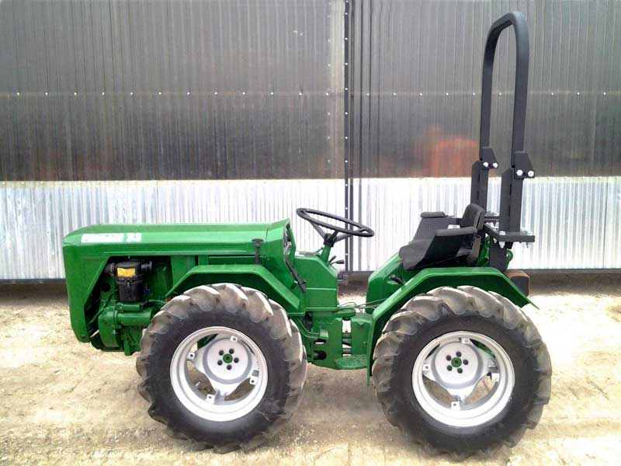
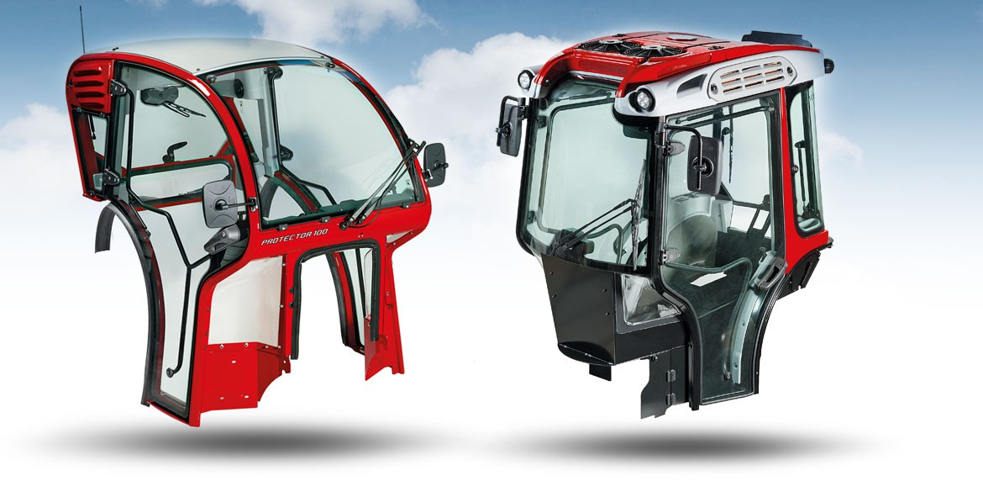
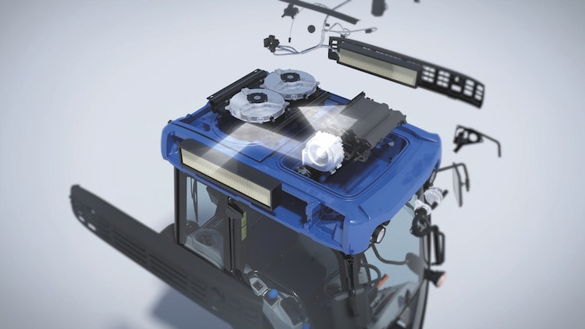
La cabina del trattore:
cabina o ROPS
ROPS: il telaio è opportunamente progettato (in altezza e a livello strutturale) per proteggere l’operatore in caso di ribaltamento del trattore
Può essere a 2 montanti anteriore o posteriore (fisso o abbattibile), e a 4 montanti.
Cabina ROPS: la struttura portante della cabina è costituita da un telaio opportunamente progetto per proteggere l’operatore in caso di ribaltamento del trattore. Inoltre la cabina è dotata anche di vetri per proteggere l’operatore da agenti atmosferici
Cosa significa cabina in Categoria 4?
La Cat. 4 di una cabina indica il livello di filtrazione della cabina, ossia la sua capacità a filtrare le sostanze utilizzate per trattamenti fitosanitari

Slide 12
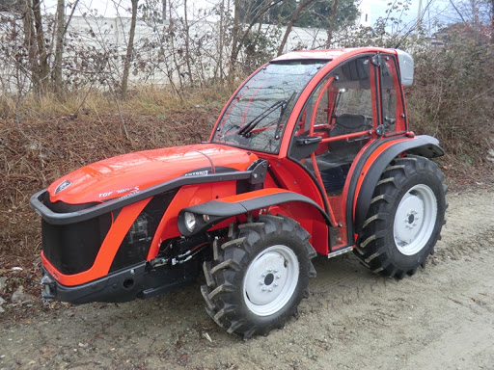
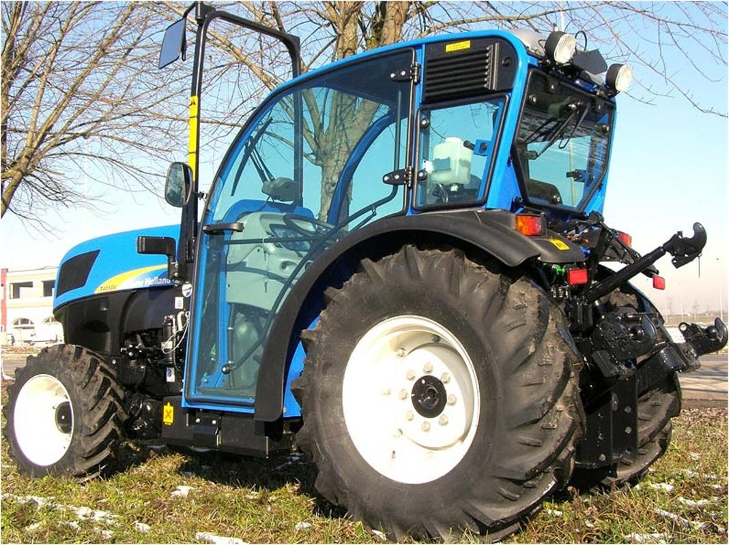
La cabina del trattore:
cabina o ROPS
CROPS: è una cabina ROPS a profilo ribassato che consente al trattore di poter accedere sotto chioma (filari, alberi ecc)
SPAGAT: è una cabina no ROPS che protegge l'operatore solamente dagli agenti atmosferici, ma il cui telaio NON è dimensionato per eventuale ribaltamento del trattore.

Slide 13
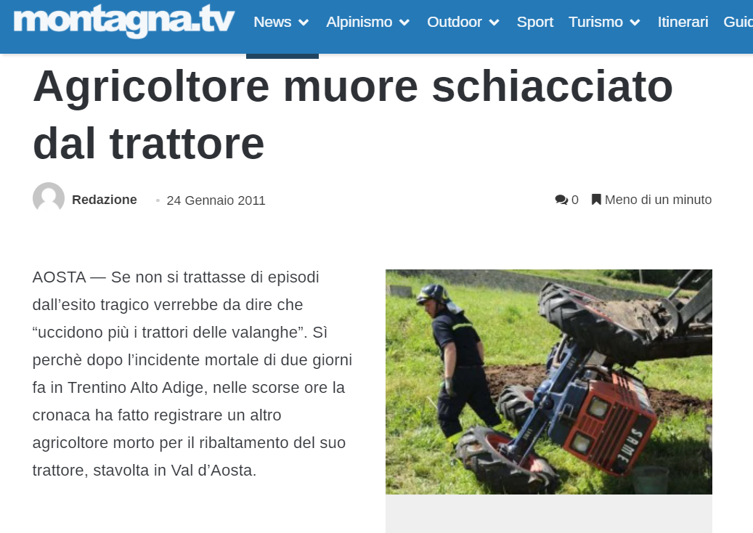
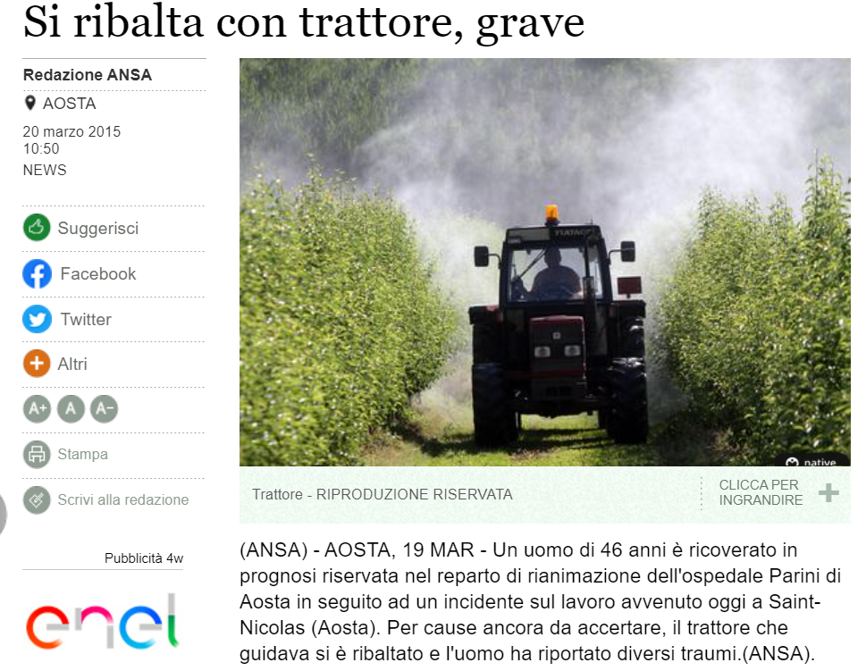
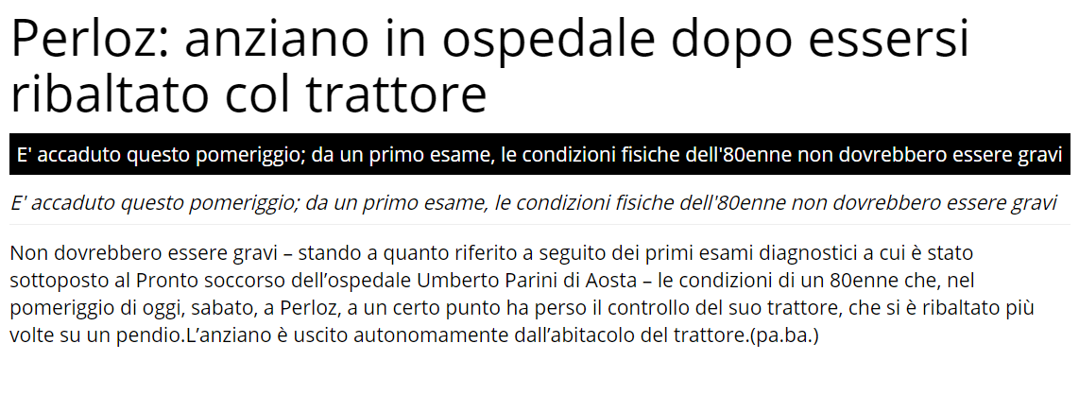
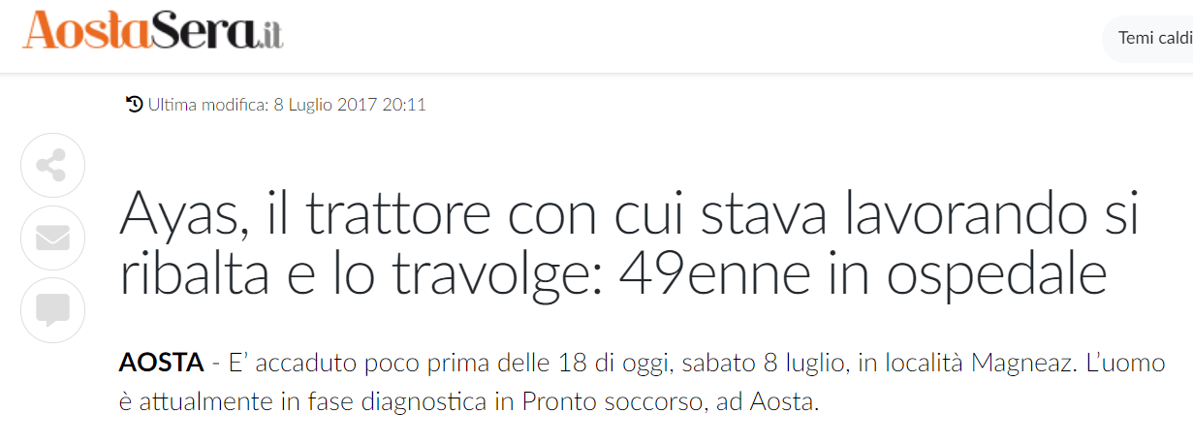
La cabina del trattore:
cabina o ROPS
Nel solo 2020, al 30/10/2020, sono morte 195 persone in agricoltura in Italia, di cui 145 per ribaltamento del Trattore.
Fonte: Osservatorio Indipendente di Bologna morti sul lavoro

Slide 14
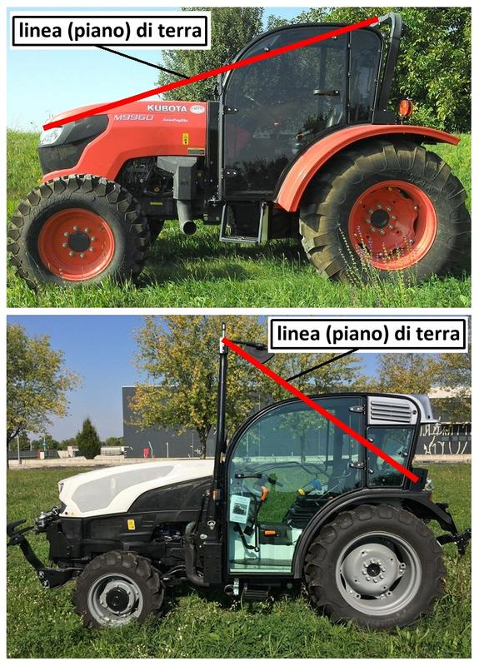
La cabina del trattore:
cabina o ROPS
SPAGAT (Strutture di Protezione dagli AGenti Atmosferici): attenzione! Non tutte le cabine che si trovano in commercio aftermarket sono omologate!
Alcune possono entrare in conflitto con la linea di terra prevista per quel trattore.
https://www.mondomacchina.it/it/cabine-after-market-una-questione-di-sicurezza-c2019

Slide 15
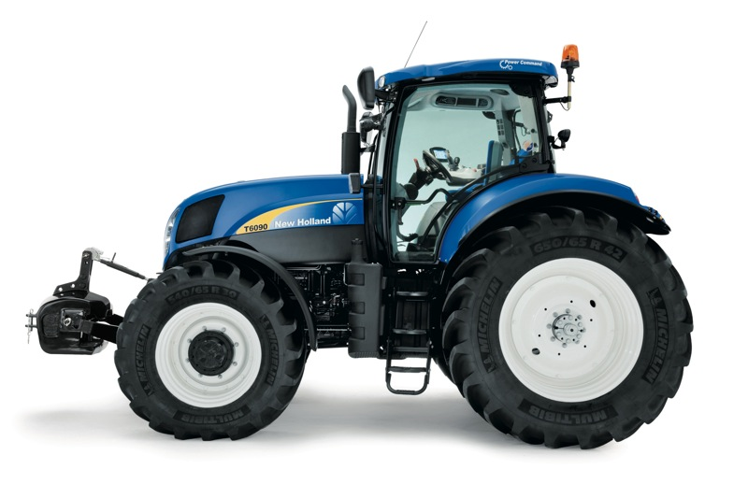
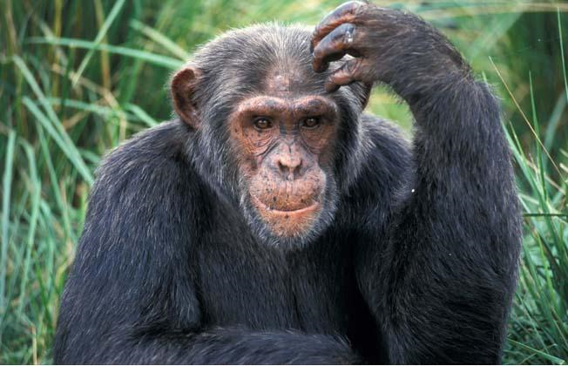
Il trattore:
Domanda da un milione di dollari
Perché la ruota posteriore è più grande?

Slide 16
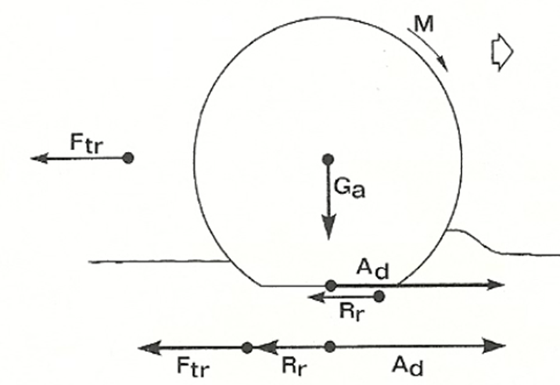
Il trattore:
Propulsione ed avanzamento
Aderenza e slittamento
Momento motore = Ad X raggio del pneumatico
Ad= Aderenza= Ga*ca
ca= coefficiente di aderenza (vicino a 1 per strade asfaltate, fino a 0,30 per campi molto umidi o letti di semina)
Ga= Peso che ricade sul terreno= Ai*σ
Ai= superficie d’impronta; σ = pressione media di contatto sul terreno
Rr= resistenza al rotolamento (più alta se il terreno è più plastico, perché si deforma di più)
Ftr= forza necessaria per movimentare l’attrezzo attaccato dietro.
La ruota dietro è quindi più grande per generare maggiore momento motore e maggiore aderenza.

Slide 17
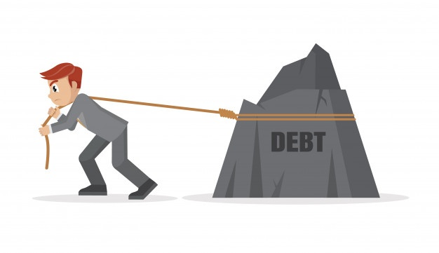
Il trattore:
Propulsione ed avanzamento
Per tirare questo carico ho bisogno di puntare bene i piedi
L’Aderenza rappresenta la mia capacità di puntare i piedi

Slide 18
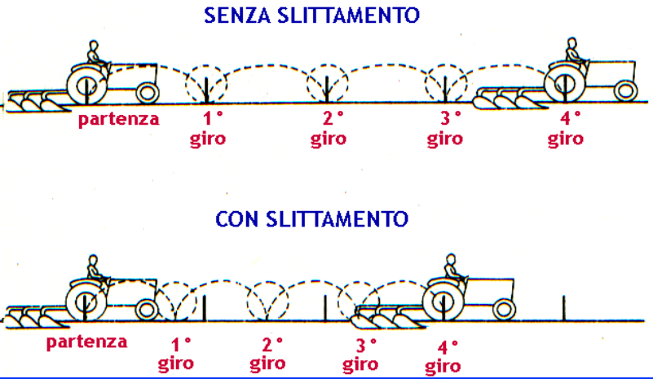
Il trattore:
Propulsione ed avanzamento
Cosa succede quando non riusciamo a generare sufficiente aderenza?
Il trattore slitta molto!
Per definizione lo slittamento è sorgente di:
- sprechi di tempo: per percorrere una stessa distanza, il n° di giri di ruote necessario aumenta con lo slittamento
- sprechi energetici: lo slittamento incrementa il consumo di combustibile
- usura dei pneumatici
- deterioramento della struttura del terreno
Attenzione!
Non esiste mai una condizione ideale in cui il trattore non slitta…
Ma dobbiamo cercare di ridurre il più possibile questo effetto.

Slide 19
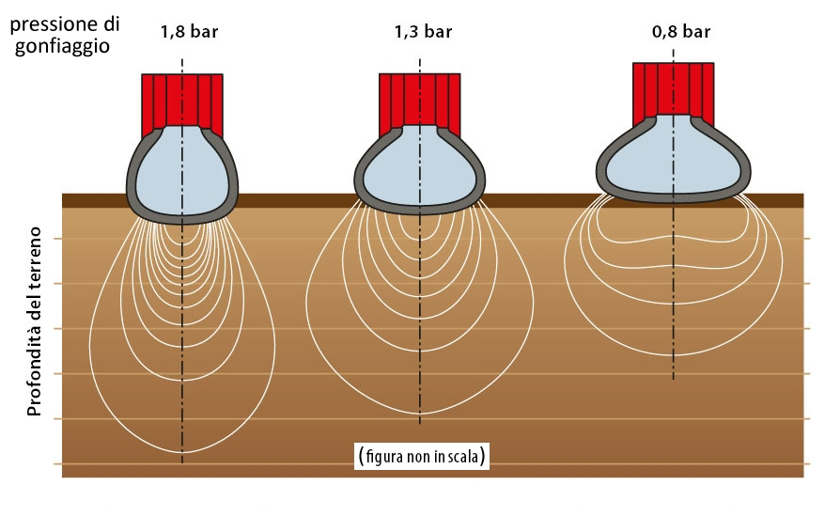
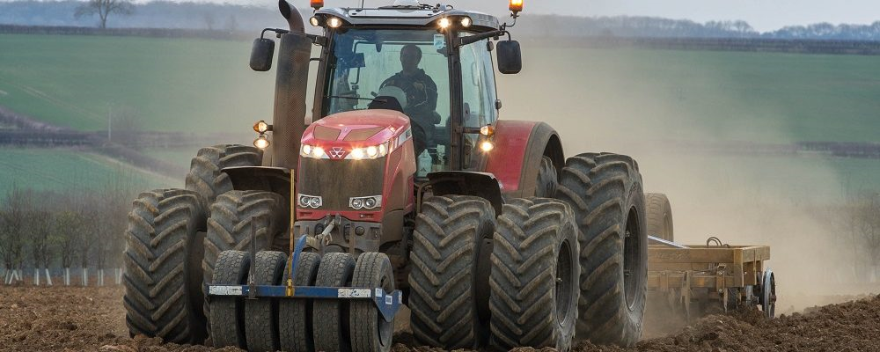
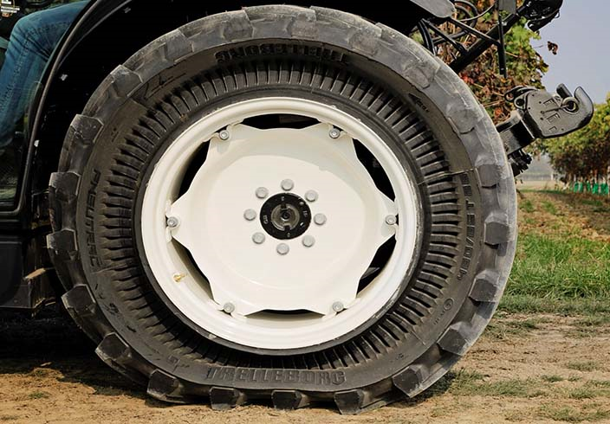
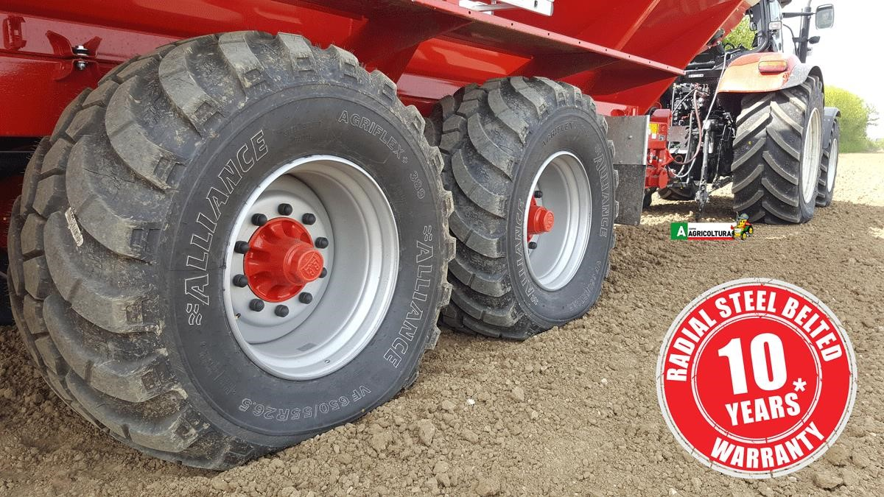
Il trattore:
Propulsione ed avanzamento
Cosa possiamo fare se il nostro trattore slitta troppo, di fatto rendendo meno efficiente od impedendoci di effettuare la lavorazione?
Riduciamo la pressione di gonfiaggio delle gomme
o montiamo doppi pneumatici
Montiamo pneumatici speciali
Altro Importantissimo Benefit? Minore compattazione del terreno

Slide 20
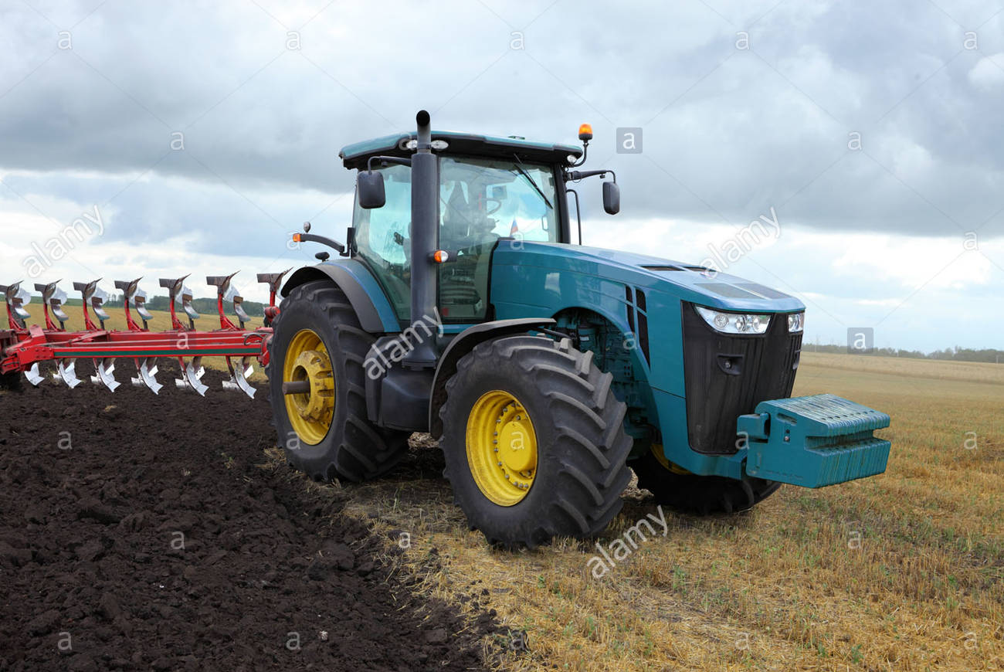
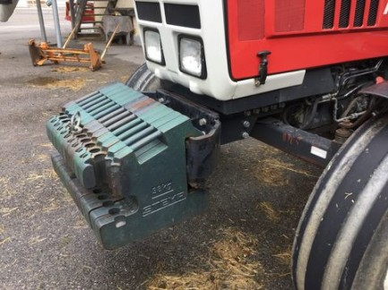
Il trattore:
Propulsione ed avanzamento
Oppure?
Montiamo delle ZAVORRE al fine di
bilanciare il trattore e raggiungere la giusta aderenza (IMPORTANTE: massa trasmessa dall’asse di guida non deve essere inferiore al 20% della massa della macchina stessa)

Slide 21
Il trattore:
Domanda da un milione di dollari
Perché la ruota anteriore è più piccola?

Slide 22
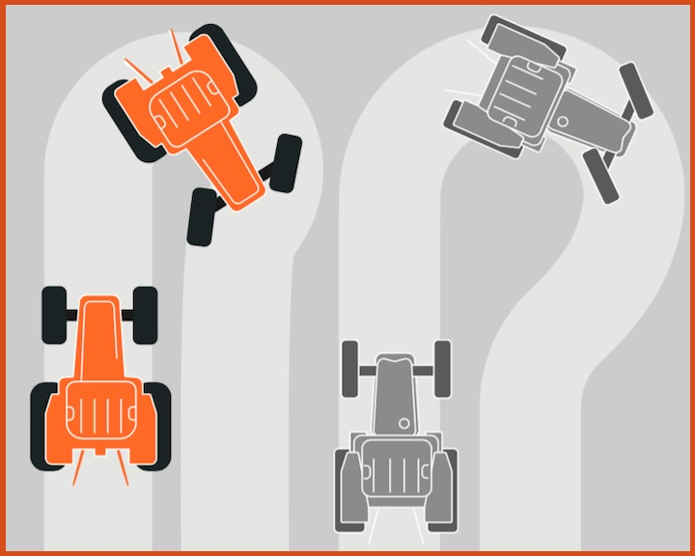
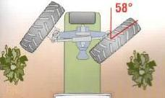
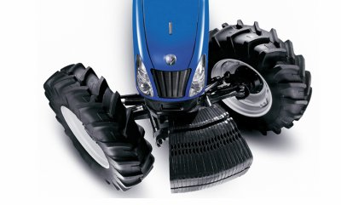
Il trattore:
Domanda da un milione di dollari
Manovrabilità!
Necessità di sterzare in spazi ridotti.

Slide 23
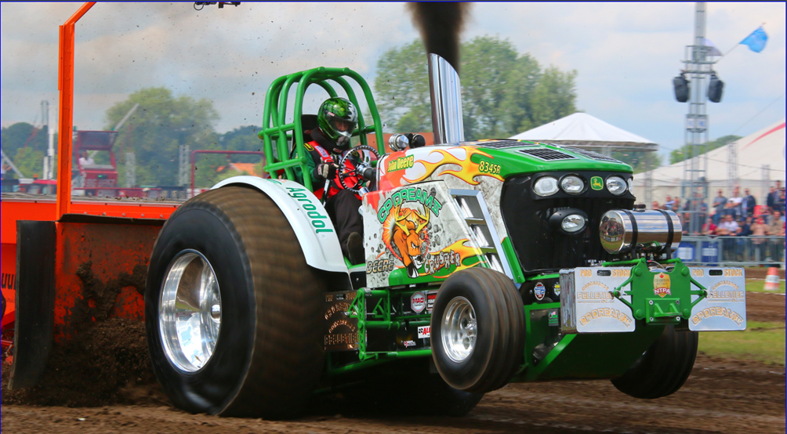
Il trattore:
Propulsione ed avanzamento
Ben comprese le considerazioni nelle pagine precedenti…
Non possiamo però fare ruote posteriori giganti e larghissime perché ci sono necessità funzionali a cui dobbiamo andare in contro, come ad esempio, spazi di manovra, spazi per la circolazione su strada, ergonomia del veicolo, costi del veicolo ma….
Se volessimo invece estremizzare i concetti tecnici teorici espressi nelle pagine precedenti?
Il tractor pulling.
https://www.youtube.com/watch?v=Q7J-IWzguEM

Slide 24
Il Trattore: categorizzazione
Principali Categorie di Trattori:
Trattori tradizionali (anche detti Footstep o trattori da campo aperto)
Trattori Specializzati (ad es. vigneto e frutteto, isodiametrici ecc.)
Trattori Cingolati
Trattori con capacità di carico (da trasporto)
Trattori Speciali
Sollevatori telescopici

Slide 25
Il Trattore: categorizzazione
Trattori tradizionali:
Anche definiti da campo aperto o footstep.
Hanno una forma proporzionata e vengono utilizzati in pianura per qualsiasi genere di attività agricole o di manutenzione del territorio, cioè quelle con campi piuttosto vasti, sono sempre più utilizzati anche per il trasporto e rappresentano la stragrande maggioranza della produzione dei trattori in Europa.
Peso: arrivano fino a 18 ton
Potenza: fino a 700 Cv
Larghezza: da 1 m fino a 3 m
Prezzo: 10’000 – 500’000 euro
Marchi italiani: Case-New Holland, Argo Tractors (Landini, Mc Cormick, Valpadana), Same-Deutz Fahr (Same, DF, Lamborghini).
Marchi internazionali di rilievo: John Deere, AGCO (Fendt, Massey Ferguson, Valtra), Claas, Kubota

Slide 26
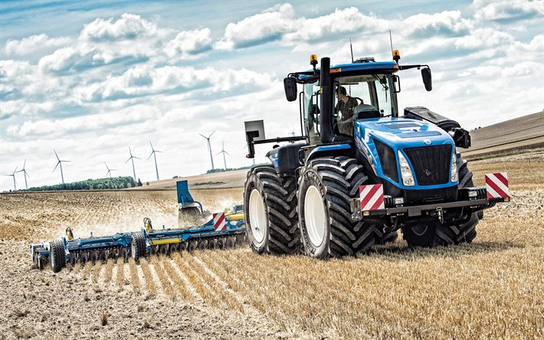
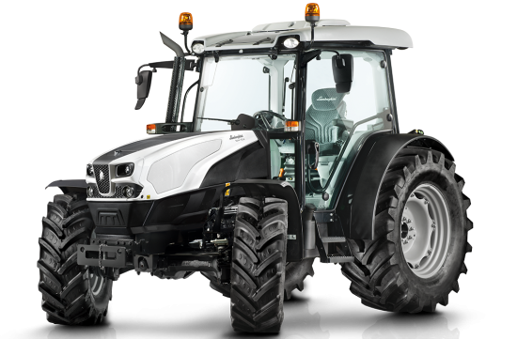
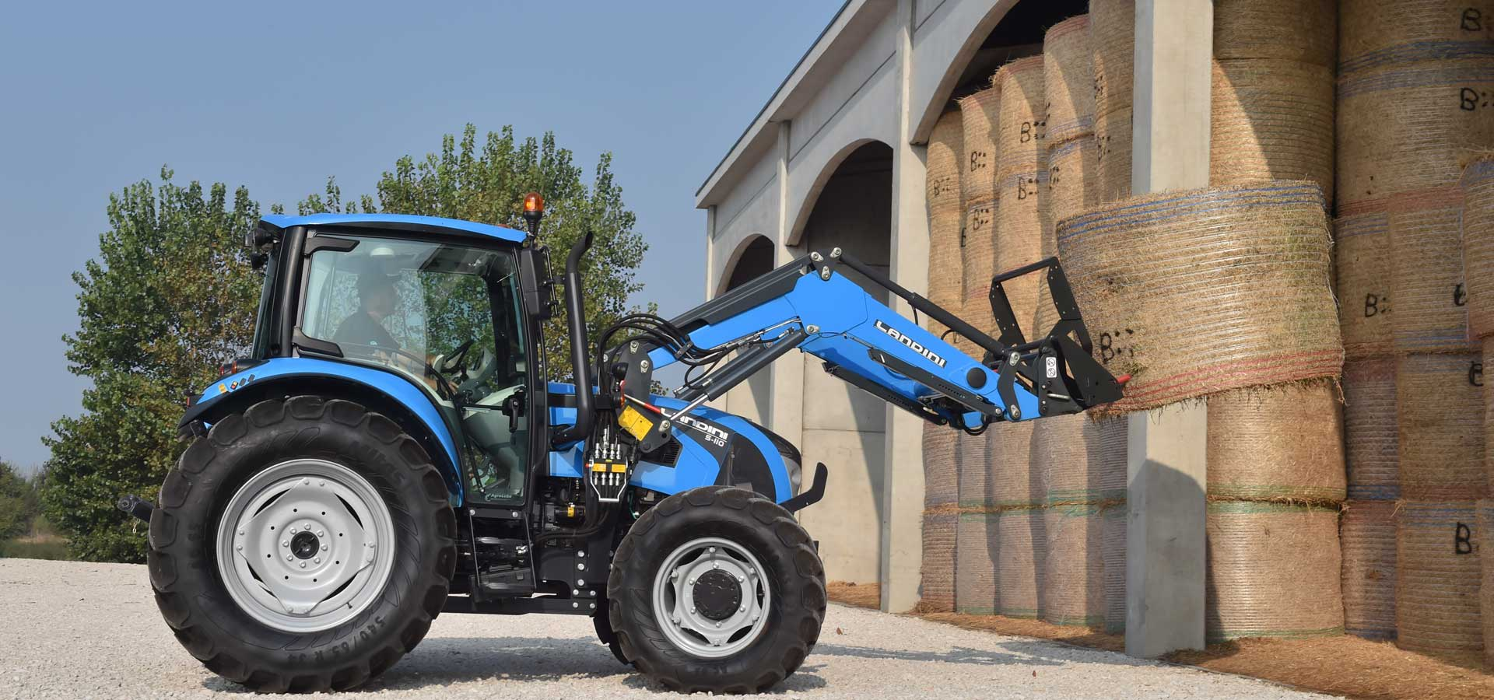
Il Trattore: categorizzazione
Esempi di marchi italiani di trattori tradizionali

Slide 27
Il Trattore: categorizzazione
Esempi di marchi internazionali di trattori tradizionali

Slide 28
Il Trattore: categorizzazione (piccolo focus aree interne)
Trattori specializzati vigneto e frutteto:
Chiamati anche «stretti», «frutteto» o «vigneto», vengono utilizzati per contesti agricoli complessi, in cui la macchina ha bisogno di specializzarsi per poter essere efficiente e conveniente, contesti di frutteto e vigneto tipicamente, dove gli spazi sono molto stretti. La loro caratteristica principale è una larghezza molto ridotta che arriva anche a meno di 1 metro (per passare agevolmente tra ogni filare), utilizzati anche in contesti di collina, sono una realtà di nicchia costruita solo in Italia, ma utilizzata anche dall’agricoltura francese e spagnola (dove ci sono vigneti e frutteti), mentre sono praticamente inesistenti nel resto d’Europa e mondo.
Peso: da 400 kg a 8 ton
Potenza: da 20 a 150 Cv
Larghezza: da 0,90 m fino a 1,5 m
Prezzo: 15’000 – 100’000 euro
Marchi italiani: Antonio Carraro, BCS (BCS, Ferrari, Pasquali), Carraro Agritalia, Argo Tractors (Landini, Mc Cormick, Valpadana).
Marchi Italiani che hanno uno specializzato a catalogo ma non è il loro prodotto principale: Case-New Holland, Same-Deutz Fahr (Same, DF, Lamborghini).
Marchi internazionali di rilievo: NESSUNO, hanno a catalogo una versione di specializzato ma viene realizzata per loro da Carraro Agritalia.

Slide 29
Il Trattore: categorizzazione (piccolo focus aree interne)
Esempi di trattori vigneto e frutteto

Slide 30
Il Trattore: categorizzazione (piccolo focus aree interne)
Esempi di trattori vigneto e frutteto

Slide 31
Il Trattore: categorizzazione (piccolo focus aree interne)
Trattori specializzati isodiametrici
Sono una sottocategoria degli specializzati, utilizzati per andare in montagna e collina particolarmente impervia, hanno una distribuzione dei pesi diversa per evitare di ribaltarsi (maggiore peso sull’anteriore). Sono macchine iper tecnologiche e possono essere utilizzate anche su pendenze del 35%.
Peso: da 400 kg a 8 ton
Potenza: da 20 a 150 Cv
Larghezza: da 0,90 m fino a 1,5 m
Prezzo: 20’000 – 100’000 euro
Marchi italiani: Antonio Carraro, BCS (BCS, Ferrari, Pasquali), PierreTrattori.
Marchi internazionali di rilievo: NESSUNO

Slide 32
Il Trattore: categorizzazione (piccolo focus aree interne)
Esempi di trattori isodiametrici
Sterzante
Articolato
Guida Reversibile
Telaio oscillante

Slide 33
Il Trattore: categorizzazione (piccolo focus aree interne)
Esempi di trattori Isodiametrici
video

Slide 34
Il Trattore: categorizzazione
Trattori cingolati:
Altra nicchia, nascono per avere tantissima aderenza e capacità di trazione in contesti di pianura, sono utilizzati anche in contesti di collina e montagna per il loro baricentro molto basso che scoraggia il ribaltamento. Esistono anche ibridi cingolo-tradizionale (o semi-cingolo) che semplicemente hanno i cingoli montati sul trattore tradizionale al posto delle ruote per avere maggiore aderenza. Agli albori il cingolo era in acciaio, ora praticamente sono tutti in gomma.
Peso: da 1 ton a 36 ton
Potenza: da 50 a 800 Cv
Larghezza: da 1 m fino a 3 m
Prezzo: 30’000 – 500’000 euro
Marchi italiani: Case-New Holland, Argo Tractors (Landini, Mc Cormick, Valpadana), Same-Deutz Fahr (Same, DF, Lamborghini), Antonio Carraro, BCS (BCS, Ferrari, Pasquali), Scaip.
Marchi internazionali di rilievo: John Deere, AGCO (Fendt, Massey Ferguson, Valtra), Claas, Kubota

Slide 35
Il Trattore: categorizzazione
Esempi di trattori cingolati

Slide 36
Il Trattore: categorizzazione
Esempi di trattori cingolati

Slide 37
Il Trattore: categorizzazione
Trattori con capacità di carico (da trasporto):
Derivazioni pure di motocoltivatori, servono per il trasporto di materiale agricolo e forestale (legna), di solito hanno il l’anteriore simile morfologicamente ad un trattore vero e proprio, ma dietro hanno un casone per portare materiale in quantità.
Peso: da 1 ton a 18 ton
Potenza: da 50 a 300 Cv
Larghezza: da 1 m fino a 3 m
Prezzo: 10’000 – 100’000 euro
Principali Marchi italiani: Caron, Durso, Antonio Carraro.
Marchi internazionali di rilievo: NESSUNO, queste macchine fanno pochi numeri, ci sono tanti piccoli costruttori in ogni singolo stato, nessuna vera multinazionale

Slide 38
Il Trattore: categorizzazione
Esempi di trattori con capacità di carico

Slide 39
Il Trattore: categorizzazione
Trattori speciali:
Trattori di super nicchia, servono per lavorazioni estremamente particolari, o sono molto alti rispetto al suolo, o sono molto larghi o hanno altre caratteristiche estremizzate.
Peso: fino a 30 ton
Potenza: da 50 a 800 Cv
Larghezza: da 1 m fino a 5 m
Prezzo: 30’000 – 500’000 euro

Slide 40
Il Trattore: categorizzazione

Slide 41
Il Trattore: categorizzazione
Sollevatori telescopici :
Macchine multifunzionali nate per l’edilizia ed il movimento terra, sono spesso inquadrati anch’essi come trattori agricoli per questioni omologative, da diversi anni a questa parte sono sempre più utilizzati anche in agricoltura, soprattutto per la movimentazione di balle di fieno e per altre svariate attività all’interno dell’azienda agricola.
Peso: fino a 18 ton
Potenza: da 50 a 800 Cv
Larghezza: da 1 m fino a 3 m
Prezzo: 30’000 – 500’000 euro
Principali Marchi italiani: Merlo, Magni, Faresin, Dieci e diverse aziende costruttrici di trattori
Marchi internazionali di rilievo: Manitou, JCB, Bobcat e diverse aziende costruttrici di trattori

Slide 42
Il Trattore: categorizzazione

Slide 43
Il trattore
Grazie per l’attenzione
Per qualsiasi ulteriore chiarimento
Domenico Papaleo: domenico.papaleo@unacoma.it
Lorenzo Iuliano: lorenzo.iuliano@unacoma.it
Il mio ultimo giorno su questo pianeta, sarà quello in cui non avrò più nulla da imparare.

